Slide 1
構造を確認しましょう。

Slide 2
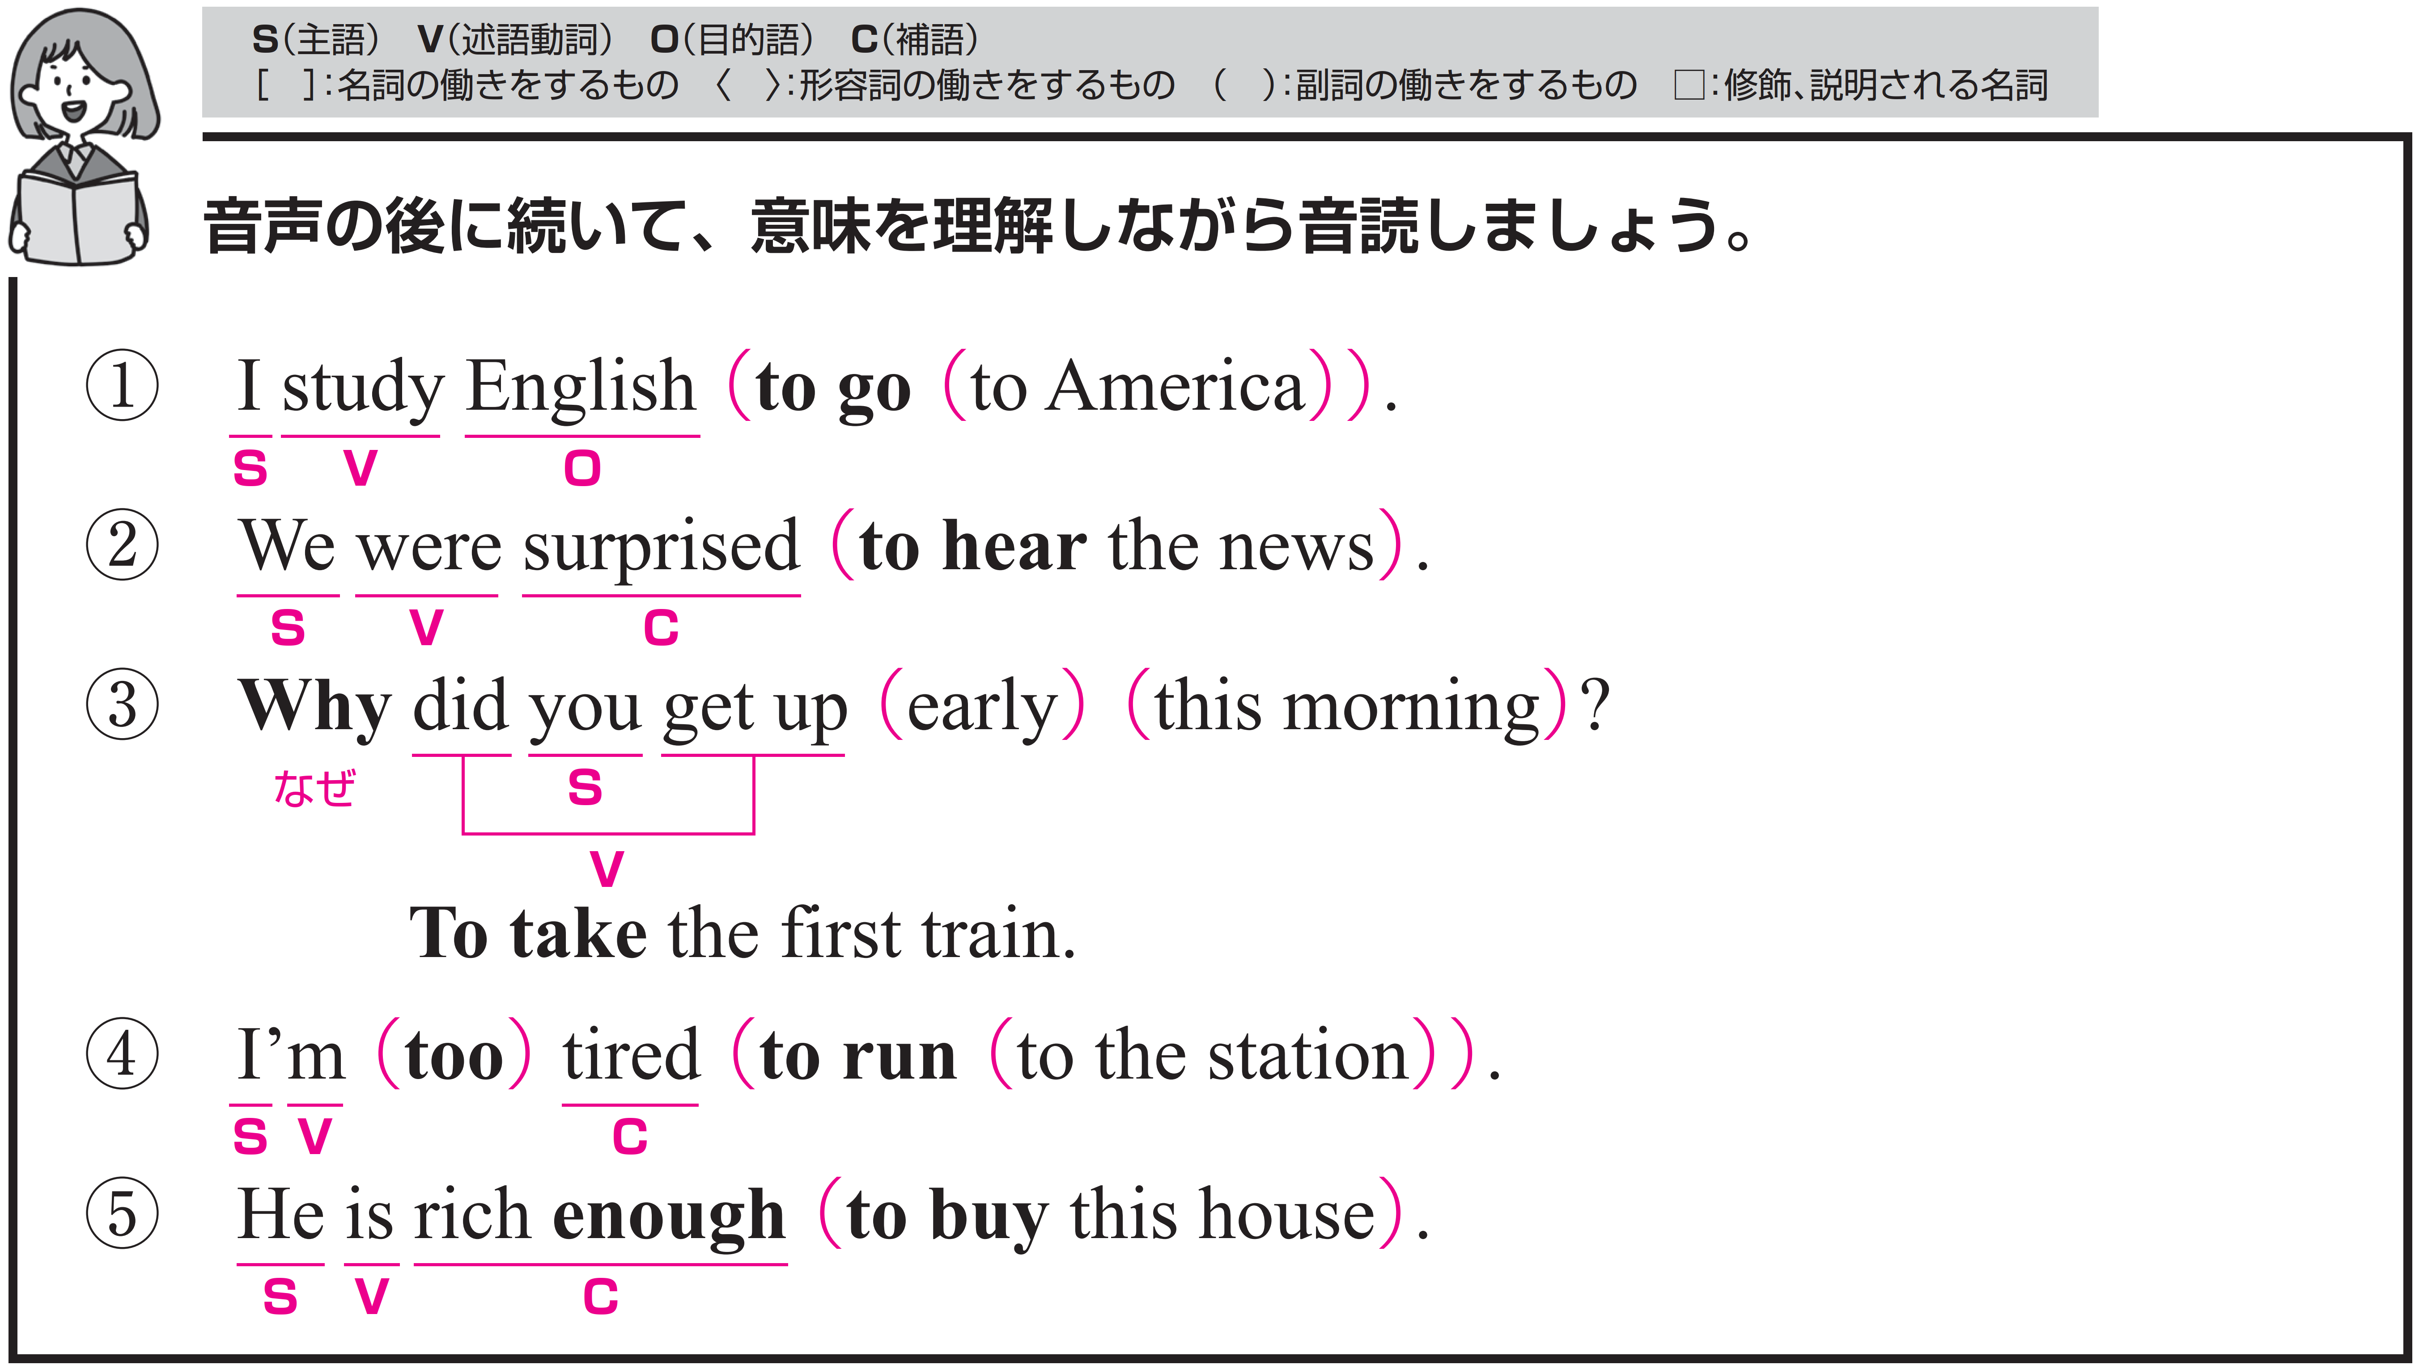
私はアメリカに行くために英語を勉強しています。
〇 I がS（主語）、study がV（動詞）、
English がO（目的語）です。
〇 to go to America は「アメリカへ行くために」という意味で、
副詞のはたらきです。
動詞 study の目的を説明しています。
〇 to America は「アメリカへ」という意味で、
副詞のはたらきです。
動詞 go の場所を説明しています。

Slide 3
Target Sentence
FLASH
CARD
PRACTICE！

Slide 4

私は 勉強します 英語を /
行くために / アメリカに /
I study English /
to go / to America. /

Slide 5
I [s----] English /
[t-] [g-] / to America. /

Slide 6
私は 勉強します 英語を /
行くために / アメリカに /

Slide 7
私は 勉強します 英語を /
話すために / ナンシーと /
I study English /
to talk / with Nancy. /

Slide 8
I [s----] English /
[t-] [t---] / [w---] Nancy. /

Slide 9
私は 勉強します 英語を /
話すために / ナンシーと /

Slide 10
彼は 来ました / 公園に /
練習するために サッカーを /
He came / to the park /
to practice soccer. /

Slide 11
He [c---] / [t-] the park /
[t-] [p-------] soccer. /

Slide 12
彼は 来ました / 公園に /
練習するために サッカーを /

Slide 13
私たちはその知らせを聞いて驚きました。
〇 We がS（主語）、were がV（動詞）、
surprised が C（補語）です。
〇 to hear the news は「その知らせを聞いて」という意味で、
副詞のはたらきです。
形容詞 surprised の感情の理由を説明しています。

Slide 14
Target Sentence
FLASH
CARD
PRACTICE！

Slide 15
私たちは 驚きました /
聞いて その知らせを /
We were surprised /
to hear the news. /

Slide 16
We [w---] [s--------] /
[t-] [h---] the news. /

Slide 17
私たちは 驚きました /
聞いて その知らせを /

Slide 18
私たちは 悲しかったです /
聞いて その知らせを /
We were sad /
to hear the news. /

Slide 19
[W-] [w---] [s--] /
[t-] [h---] the news. /

Slide 20
私たちは 悲しかったです /
聞いて その知らせを /

Slide 21
私は 嬉しい です /
買って 新しい靴を /
I am glad /
to buy new shoes. /

Slide 22
I [a-] [g---] /
[t-] [b--] new shoes. /

Slide 23
私は 嬉しいです /
買って 新しい靴を /

Slide 24
あなたはなぜ今朝早く起きたのですか。 ― 始発電車に乗るためです。
〇 you がS（主語）、did ～ get up がV（動詞）です。
〇 why は理由をたずねる疑問詞です。
ここでは「なぜ早く起きたのか」をたずねています。
〇 early は副詞です。
get up を修飾し、いつ起きたのかを示しています。
〇 this morning は修飾語で副詞のはたらきです。
「今朝」という意味をもち、
動詞 get up の時間を説明しています。

Slide 25
Target Sentence
FLASH
CARD
PRACTICE！

Slide 26
なぜ / あなたは 起きた
のですか / 早く / 今朝 /
Why / did you get up /
early / this morning? /

Slide 27
[W--] / [d--] [y--] [g--] [u-] /
early / this morning? /

Slide 28
なぜ / あなたは 起きた
のですか / 早く / 今朝 /

Slide 29
乗るためです 始発電車に /
To take the first train. /

Slide 30
[T-] [t---] the first train. /

Slide 31
乗るためです 始発電車に /

Slide 32
なぜ / あなたは 起きた
のですか / 早く / 今朝 /
Why / did you get up /
early / this morning? /

Slide 33
[W--] / [d--] [y--] [g--] [u-] /
[e----] / [t---] [m------]? /

Slide 34
なぜ / あなたは 起きた
のですか / 早く / 今朝 /

Slide 35
歩くためです / イヌと一緒に /
To walk / with my dog. /

Slide 36
[T-] [w---] / [w---] my dog. /

Slide 37
歩くためです / イヌと一緒に /

Slide 38
なぜ / トムは 行った
のですか / 自分の部屋に /
Why / did Tom go /
to his room? /

Slide 39
[W--] / [d--] [T--] [g-] /
[t-] his room? /

Slide 40
なぜ / トムは 行った
のですか / 自分の部屋に /

Slide 41
手紙を書くためです /
彼の祖父に /
To write / to his grandfather. /

Slide 42
[T-] [w----] /
[t-] his grandfather. /

Slide 43
手紙を書くためです /
彼の祖父に /

Slide 44
私はあまりにも疲れていて、駅まで走ることができません。
〇 I がS（主語）、am がV（動詞）、
tired が C（補語）です。
○ too は副詞です。「あまりにも～すぎる」という意味で、
形容詞 tired を修飾しています。
〇 to run to the station は「駅へ走る」という意味で、
副詞のはたらきです。
形容詞 tired を修飾し、「走るには疲れすぎている」、
「疲れすぎていて走れない」という意味です。
〇 to the station は修飾語で副詞のはたらきです。
動詞 run の場所を説明しています。

Slide 45
Target Sentence
FLASH
CARD
PRACTICE！

Slide 46
私は あまりにも
疲れています / 走ることが
できないほど / 駅まで /
I’m too tired /
to run / to the station. /

Slide 47
[I--] [t--] tired /
[t-] [r--] / [t-] the station. /

Slide 48
私は あまりにも
疲れています / 走ることが
できないほど / 駅まで /

Slide 49
私は あまりにも
疲れています / することが
できないほど 宿題を /
I’m too tired /
to do my homework. /

Slide 50
[I--] [t--] [t----] /
[t-] [d-] [m-] homework. /

Slide 51
私は あまりにも
疲れています / することが
できないほど 宿題を /

Slide 52
そのお茶は あまりにも
熱かったです /
飲むことができないほど /
The tea was too hot /
to drink. /

Slide 53
The tea [w--] [t--] [h--] /
[t-] [d----]. /

Slide 54
そのお茶は あまりにも
熱かったです /
飲むことができないほど /

Slide 55
彼はこの家を買うことができるほどお金持ちです。
〇 He がS（主語）、is がV（動詞）、
rich enough が C（補語）です。
〇 to buy this house は「この家を買うのに」という意味で、
副詞のはたらきです。
rich enough を修飾しています。

Slide 56
Target Sentence
FLASH
CARD
PRACTICE！

Slide 57
彼は 十分にお金持ち です /
買うことができるほど
この家を /
He is rich enough /
to buy this house. /

Slide 58
[H-] [i-] rich [e-----] /
[t-] [b--] this house. /

Slide 59
彼は 十分にお金持ち です /
買うことができるほど
この家を /

Slide 60
彼は 十分にお金持ち
ではありません / 買うことができるほど この車を /
He isn’t rich enough /
to buy this car. /

Slide 61
[H-] [i----] [r---] [e-----] /
[t-] [b--] this car. /

Slide 62
彼は 十分にお金持ち
ではありません / 買うことができるほど この車を /

Slide 63
十分に暖かい です /
泳ぐことができるほど /
海で / 今日は /
It is warm enough /
to swim / in the sea / today. /

Slide 64
[I-] [i-] [w---] [e-----] /
[t-] [s---] / in the sea / today. /

Slide 65
十分に暖かい です /
泳ぐことができるほど /
海で / 今日は /

